Slide 1
Refactoring 11조 발표
201613998 설경원
201818218 한별

Slide 2
Refactoring Index(1)
1. 서로 다른 클래스에 존재하는 중복 코드 [클래스 통합]
2. 서로 다른 클래스에 존재하는 중복 코드 [클래스 상속]
3. 같은 클래스 내에 존재하는 중복 코드
4. GameWindow 클래스의 Review 기능 클래스화
5. 분리되어 있는 Timer 클래스 알고리즘 수정
6. 불필요한 Main제거 및 사용중인 Main 클래스화

Slide 3
Refactoring Index(2)
7. 발생할 수 있는 Error 처리
8. Code Relocation
9. MVC Pattern Refactoring
10. 모호한 이름의 변수/메소드/클래스명 변경
+ 추가 개선 사항
+ 창의적인 아이디어

Slide 4
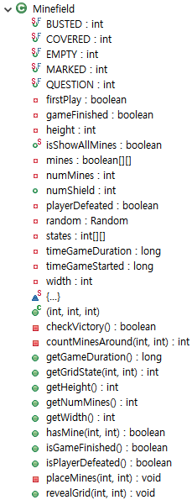
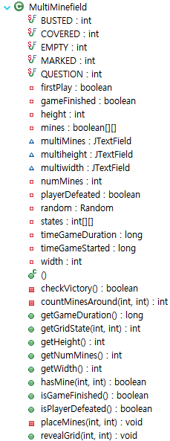
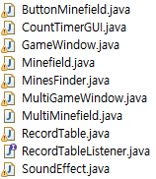
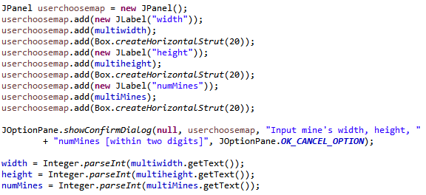
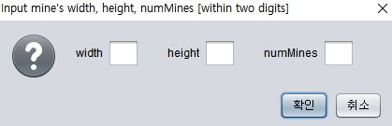
1. 서로 다른 클래스에 있는 중복코드(통합)
2인용 모드를 위한
사용자 설정 MineField

Slide 5
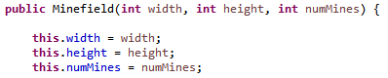
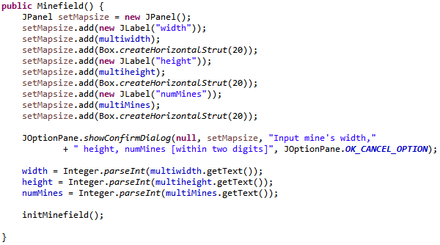
1. 서로 다른 클래스에 있는 중복코드(통합)

Slide 6
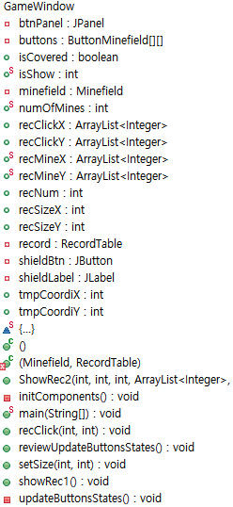
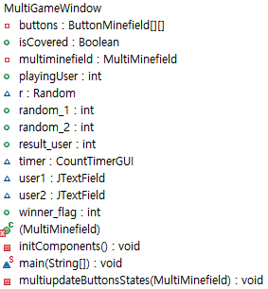
2. 서로 다른 클래스에 있는 중복코드(상속)

Slide 7
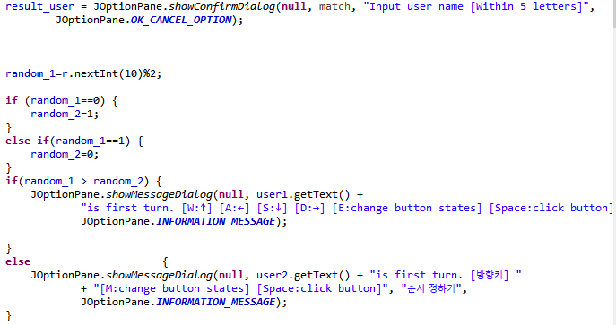
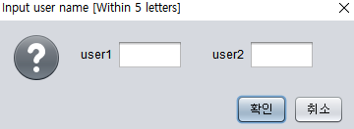
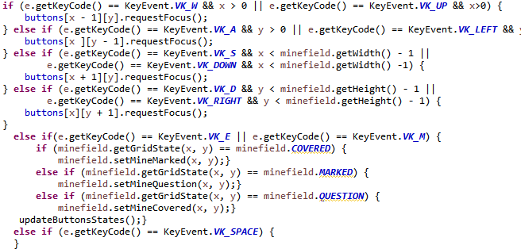
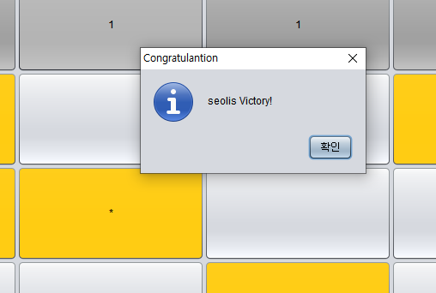
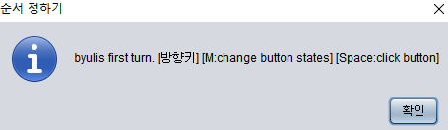
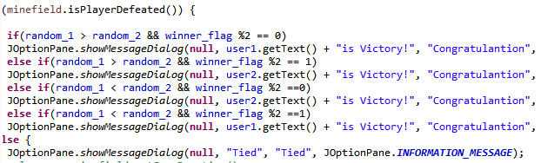
2. 서로 다른 클래스에 있는 중복코드(상속)
2인용 모드를 위한
사용자 이름 입력
2인용 모드를 위한
방향키 추가
승자를 나타내기 위한 flag 알고리즘

Slide 8
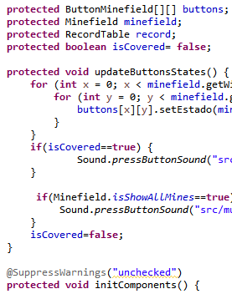
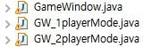
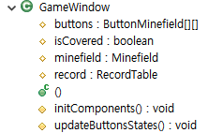
2. 서로 다른 클래스에 있는 중복코드(상속)

Slide 9
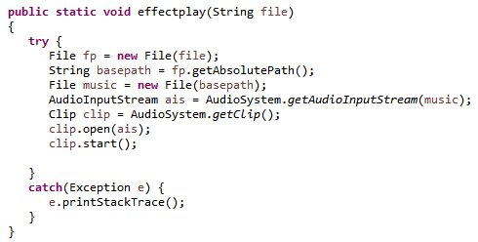
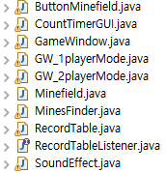
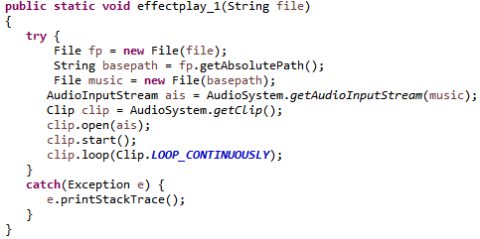
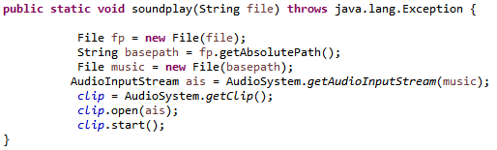
3. 같은 클래스 내에 있는 중복코드(1)

Slide 10
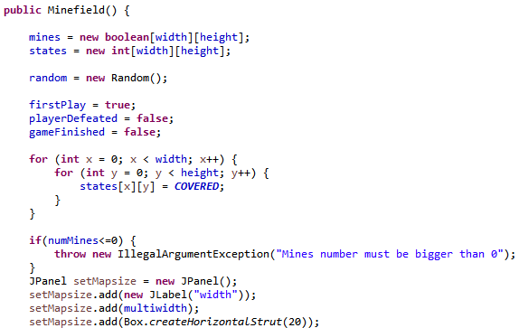
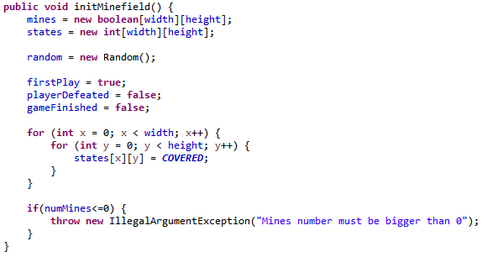
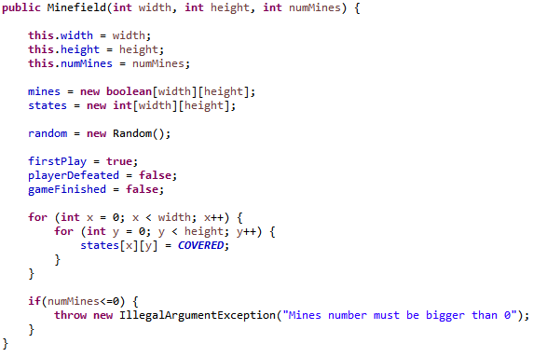
3. 같은 클래스 내에 있는 중복코드(2)

Slide 11
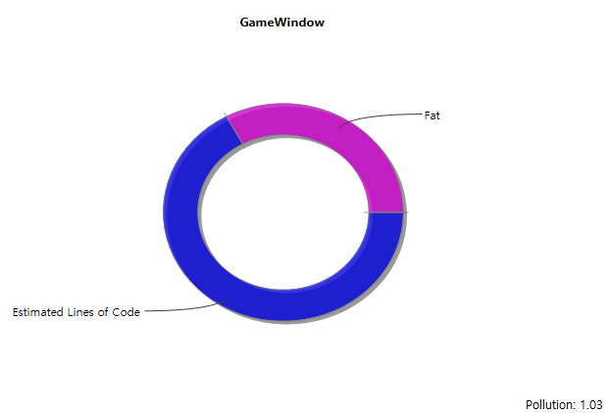
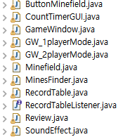
4. GameWindow내에 있는 Review 클래스화

Slide 12
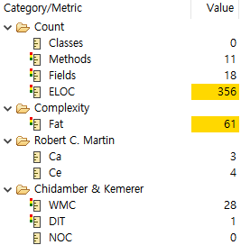
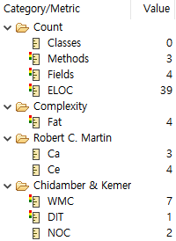
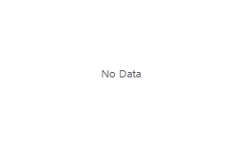
4. GameWindow내에 있는 Review 클래스화

Slide 13
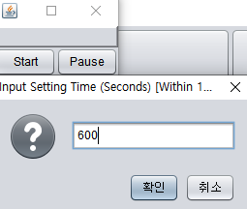
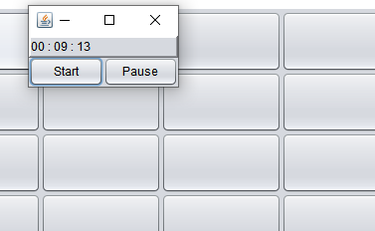
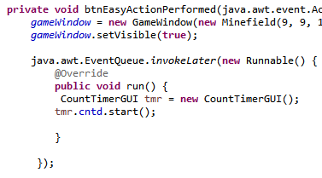
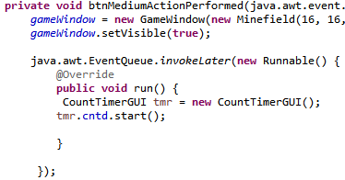
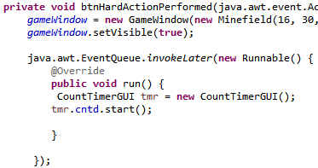
5. 분리되어 있는 Timer 알고리즘 수정

Slide 14
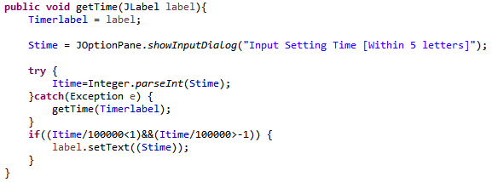
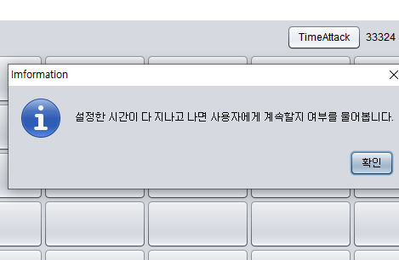
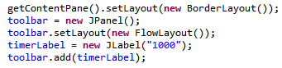
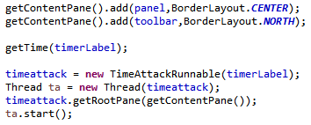
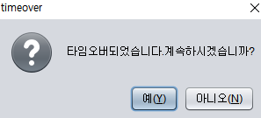
5. 분리되어 있는 Timer 알고리즘 수정

Slide 15
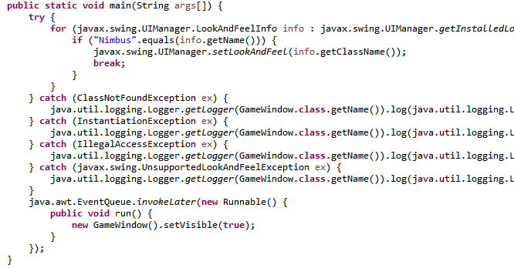
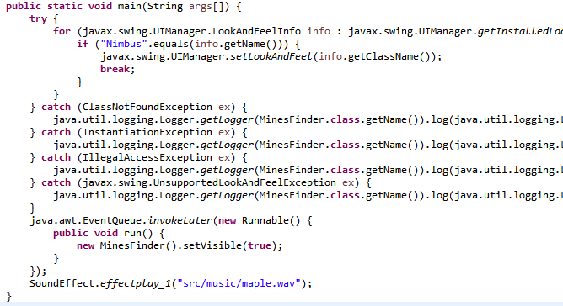
6. 불필요한 Main제거 및 사용중인 Main 클래스화

Slide 16
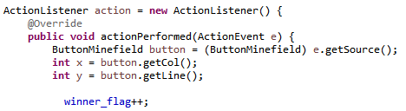
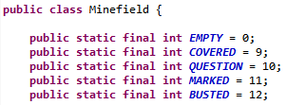
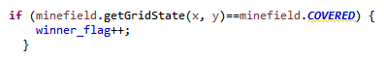
7. 발생할 수 있는 Error 처리
1. 지뢰 갯수 최대값 처리
2. Winner_Flag의 오작동 처리

Slide 17
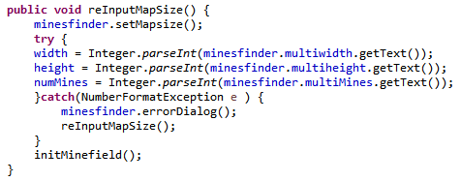
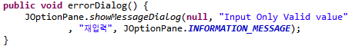
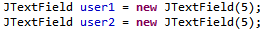
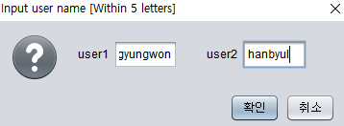
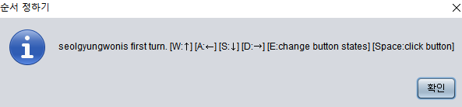
7. 발생할 수 있는 Error 처리
3. MapSize 결정시 숫자가 아닌 값이 들어올 경우
4. 이름 입력 글자 수 제한

Slide 18




7. 발생할 수 있는 Error 처리

Slide 19




8. Code Relocation

Slide 20




8. Code Relocation

Slide 21



9. MVC Pattern Refactoring
M(Model)-V(View)-C(Controller)

Slide 22




10. 모호한 이름의 변수/메소드/클래스명 변경

Slide 23




10. 모호한 이름의 변수/메소드/클래스명 변경

Slide 24








+ 추가 개선 사항(1)
1. Shield 기능 추가 : 사용자가 지뢰를 밟더라도 Shield가 남아있으면 게임이 끝나지 않는다.

Slide 25







+ 추가 개선 사항(2)
2. Hint 기능 추가 : 키보드를 이용해 버튼위에 ‘H’버튼 클릭시 해당 버튼 결과 알려주는 기능

Slide 26





+ 창의적인 아이디어
복기(Review) 기능 : 게임 승리시 클릭한 버튼을 차례대로 알려주는 기능.

Slide 27


+ 창의적인 아이디어
복기(Review) 기능 : 게임 승리시 클릭한 버튼을 차례대로 알려주는 기능.

Slide 28
감사합니다.

